Slide 1
Vmbo leerwegen en profielen -vmbo in beeld -voorstellen -vmbo-uitstroom -vmbo-beelden -leerwegen -profielen -vragen

Slide 2
Nee heb je

Slide 3
Vmbo in het kort
Vmbo-t: theoretische leerweg, mavo
Vmbo-g: gemengd, hetzelfde niveau als vmbo-t, ook een praktisch vak
Vmbo-k: kaderberoepsgerichte leerweg, veel praktijk, niveau ligt dicht bij vmbo-t
Vmbo-b: basisberoepsgerichte leerweg, veel praktijk, niveau lager dan op vmbo-k

Slide 4
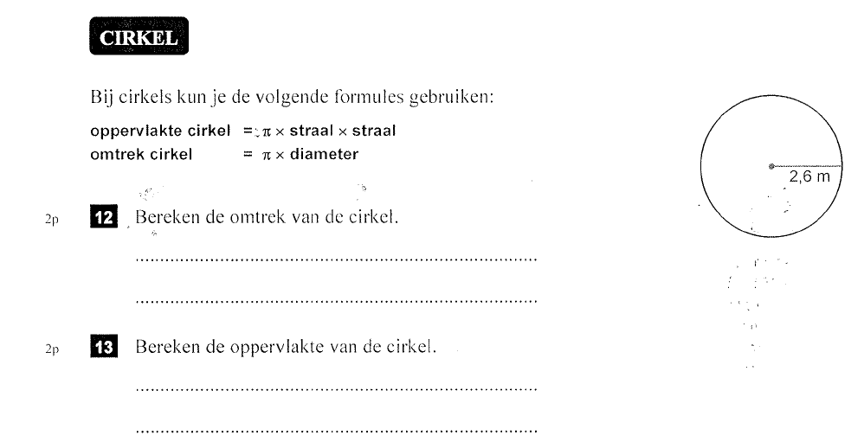
Wiskunde
BASIS
KADER

Slide 5
Som 178 + 179, blz. 92
BASIS
KADER

Slide 6
Engels
Maak vijf zinnen met de woorden uit dit schema.
Schrijf de zinnen op je antwoordblad.
Je mag woorden meerdere keren gebruiken.
BASIS
loves | girls | he | going to | pets | love
the zoo | on the computer | chatting | is | old | sleeps
my cat | very friendly | a lot | my hamster | don’t like | walking
the dog | my sister | hates | I | all animals | we
Complete the email (16 pnt)
Je penvriend Charley wil graag meer weten over je huisdieren. Je schrijft hem een e-mail.
Schrijf de ontbrekende zinnen op je antwoordblad. Maak hele zinnen!
Hi Charley,
Nice to hear from you again. I am going to tell you some things about what I like and what I don’t like.
(1) (hou van katten) I have a cat myself. (2) (kat heel oud) (3) (slaapt veel)
I also have a hamster. (4) (houdt erg van muziek) It is very sweet. Let me tell you what it looks like! (5) (hamster is dik) that is because it eats so much! (6) (vacht van hamster zacht en grijs) There is just one thing that I don’t like about my hamster…. (7) (hekel aan het hamsterhok verschonen.)
I asked my mother if I could have a snake as a pet. (8) (moeder haat slangen) so I don’t think that I will get one!
Do you have pets? And do you like snakes too? I hope to hear from you very soon!!
Yours,
Anna
KADER

Slide 7
Engels
BASIS
Choose the right answer (5 pnt)
Maak de zinnen ontkennend.
Schrijf je antwoord op het antwoordblad.
Kies uit de volgende mogelijkheden:
isn’t – aren’t – hasn’t got – haven’t got
Hi there. My name is Donald.
My name ___ Donald.
Christian is at school.
Christian __ at school
Our coach is the best coach ever.
Our coach ___ the best coach ever.
My sister has a fish tank.
My sisters ___ a fish tank.
We are from Germany.
We ___ from Germany.
KADER
Make questions and give answers. (10 pnt)
Maak van onderstaande zinnetjes vragen en geef er een kort antwoord op.
I am old. 1. … old? 1. No, … .
I can help you. 2. … help you? 2. Yes, … .
You are cousins. 3. … cousins? 3. No, … .
They are small. 4. … small? 4. Yes, … .
The butcher is big. 5. … big? 5. No, … .

Slide 8
Nederlands
BASIS
 | Verdeel de volgende zin in kortere zinnen.
 | Op zaterdag ga ik met vriendinnen naar de bioscoop, omdat ik de andere dag toch uit kan slapen, maar mijn kleine broertje moet dan niet om zeven uur ’s morgens al televisie gaan kijken.
 | -
 | -
 | -
 | Bekijk tekst 1 nog eens. Schrijf tekst 1 opnieuw op een apart blaadje. Maak er nu een goede instructie van.
8. |  | Herschrijf de volgende tekst. Maak er een echte instructie van.
 |  | Een schone luier aantrekken Eerst leg je de baby op het aankleedkussen. Dan trek je de kleertjes uit en maak je de luier los. Vervolgens pak je een vochtig doekje om de billetjes schoon te maken. Daarna stop je het vieze doekje gewoon in de luier. Vergeet niet de vieze luier in een luieremmer te gooien! Nu pak je een schone luier. Je legt deze om de billetjes van de baby en plakt de luier goed dicht. Ten slotte kleed je de baby weer aan.
KADER

Slide 9
Nederlands
19. |  | Vul de ontbrekende letters van de woorden in.
 |  | - | a / aa | d_____mmen | gev_____rlijk
 |  | - | o / oo | p_____ten | p_____taardappel
 |  | - | l / ll | kna_____en | gesto_____len
 |  | - | p / pp | klo_____en | sla_____en
BASIS
16. |  | Dictee. Vul de ontbrekende letters in.
 |  | De n_____rdp_____l Z_____ven tot n_____gen m_____nden per j_____r d_____t de temperat_____r tot 50
 |  | graden onder n_____l. De mannen vissen en j_____gen op z_____gdieren. Ze varen in
 |  | een kaj_____k.
 |  | Vroeger n_____iden de vrouwen ja_____en van vi_____enhuid en z_____hondenl_____r.
 |  | Nu k _____pen ze gewatt_____rde kledingstukken.
KADER

Slide 10
Profielen

Slide 11
PIE

Slide 12
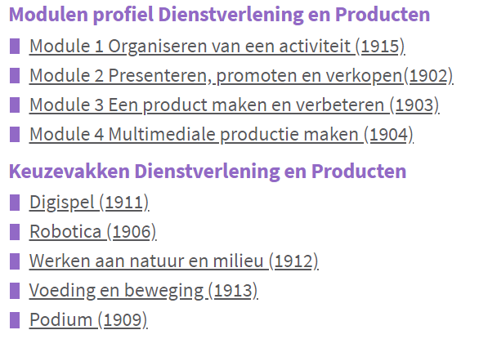
D&P

Slide 13
Links
Nee heb je (Frans Bromet)
www.nieuwvmbo.nl

